Slide 1
Ôn bài cũ
Tính
37,5 : 2,5
37,5
2,5
375
25
125
15
0

Slide 2
Luyện tập (trang 73)
Yêu cầu cần đạt:
Củng cố chuyển STP thành STP, cộng, trừ STP và so sánh
Vận dụng vào tìm thành phần chưa biết và tìm số dư.

Slide 3

1. Tính
400 + 50 + 0,07 b) 30 + 0,5 + 0,04
c) $100+7+\frac{8}{100}$ d) $35+ \frac{5}{10}+\frac{3}{100}$
= 450 + 0,07
= 450,07
= 30,5 + 0,04
= 30,54
= 100 + 7 + 0,08
= 107 + 0,08
= 107,08
= 35 + 0,5 + 0,03
= 35,5 + 0,03
= 35,53

Slide 4
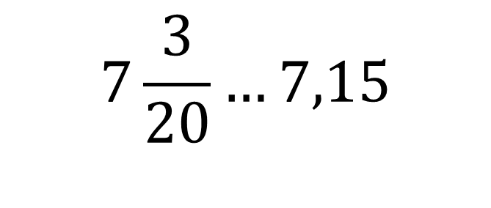
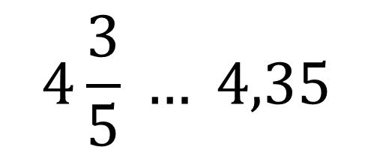
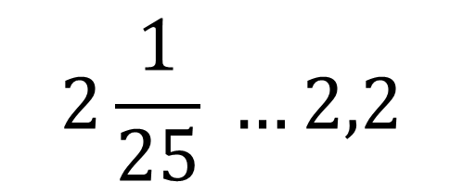
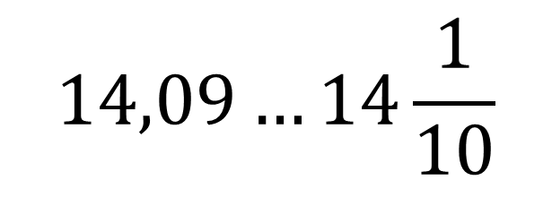
Bài 2:
>
<
=
$$4\frac{3}{5} … 4,35$$
?
>
$$2\frac{1}{25} …2,2$$
>
$$14,09…14\frac{1}{10}$$
$$7\frac{3}{20}…7,15$$
<
=

Slide 5
Bài 3: Tìm số dư của phép chia, nếu chỉ lấy đến hai chữ số ở phần thập phân của thương
a) 6,251 : 7 b) 33,14 : 58 c) 375,23 : 69
6,251
7
33, 14
58
375, 23
69
3
0
2
5
4
3
0
,
2
,
8
9
3
3
1
0
,
6
5
7
6
4
1
2
6
3
5
4
2
1
0
8
5
6
Số dư là 0,021
Số dư là 0,08
Số dư là 0,56

Slide 6
Bài 4: Tìm x:
a) 0,8 x x = 1,2 x 10
b) 210 : x = 14,92 – 6,52
0,8 x x = 12
x = 12:0,8
x = 15
210 : x = 8,4
x = 210 : 8,4
x = 25
c) 25 : x = 16 : 10
d) 6,2 x x = 43,18 + 18,82
25 : x = 1,6
x = 25 : 1,6
x = 15,625
6,2 x x = 62
x = 62 : 6,2
x = 10

Slide 7
Củng cố, dặn dò:
Về nhà học lại các quy tắc thực hiện các phép tính trên số thập phân.
Chuẩn bị bài Luyện tập chung trang 73.

